Slide 1
ПУТЕШЕСТВИЕ
ПО РОССИИ

Slide 4
грустная ромашка

Slide 5
поезд

Slide 6
Машина

Slide 7
САМОЛЁТ

Slide 8
ПЕШКОМ

Slide 9
КОРАБЛЬ

Slide 10
ВОЗДУШНЫЙ ШАР

Slide 11
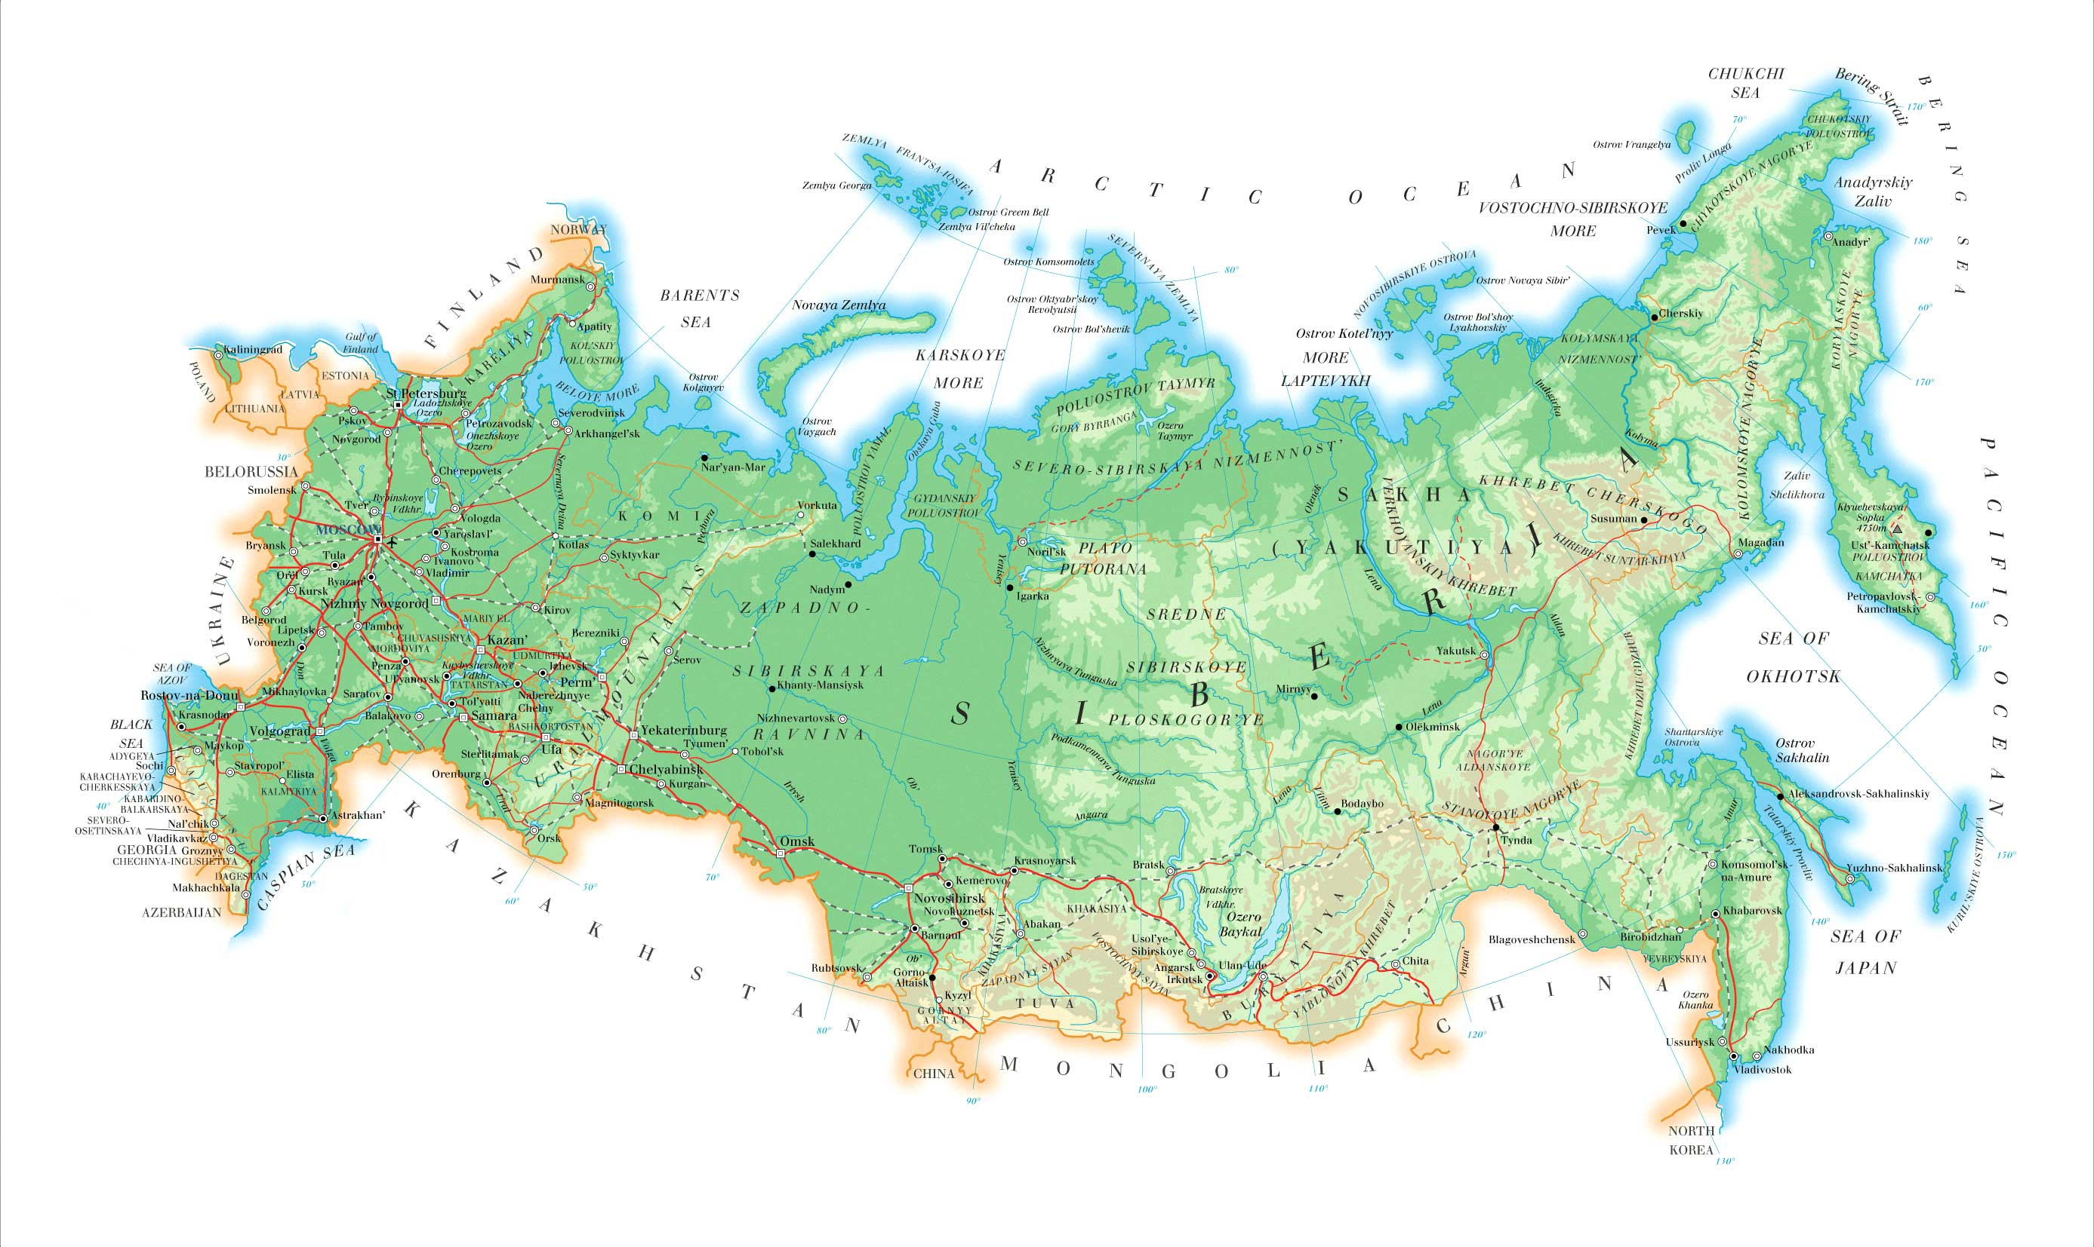

Slide 12
герб флаг гимн

Slide 13
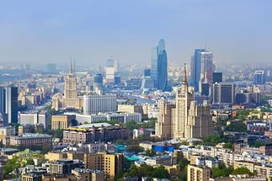
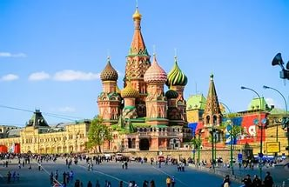
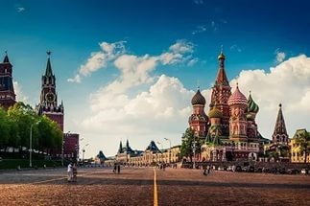

Slide 14
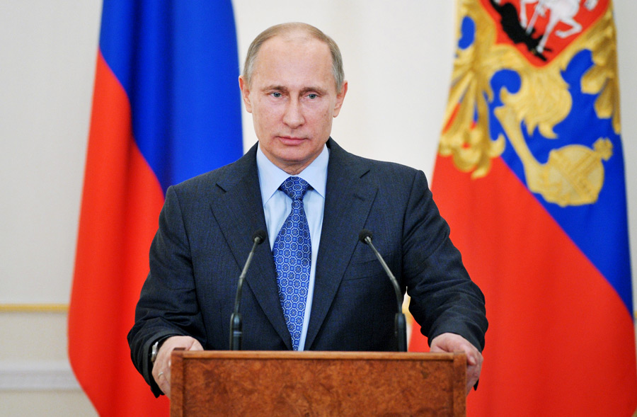
президент рф в.в.путин

Slide 15
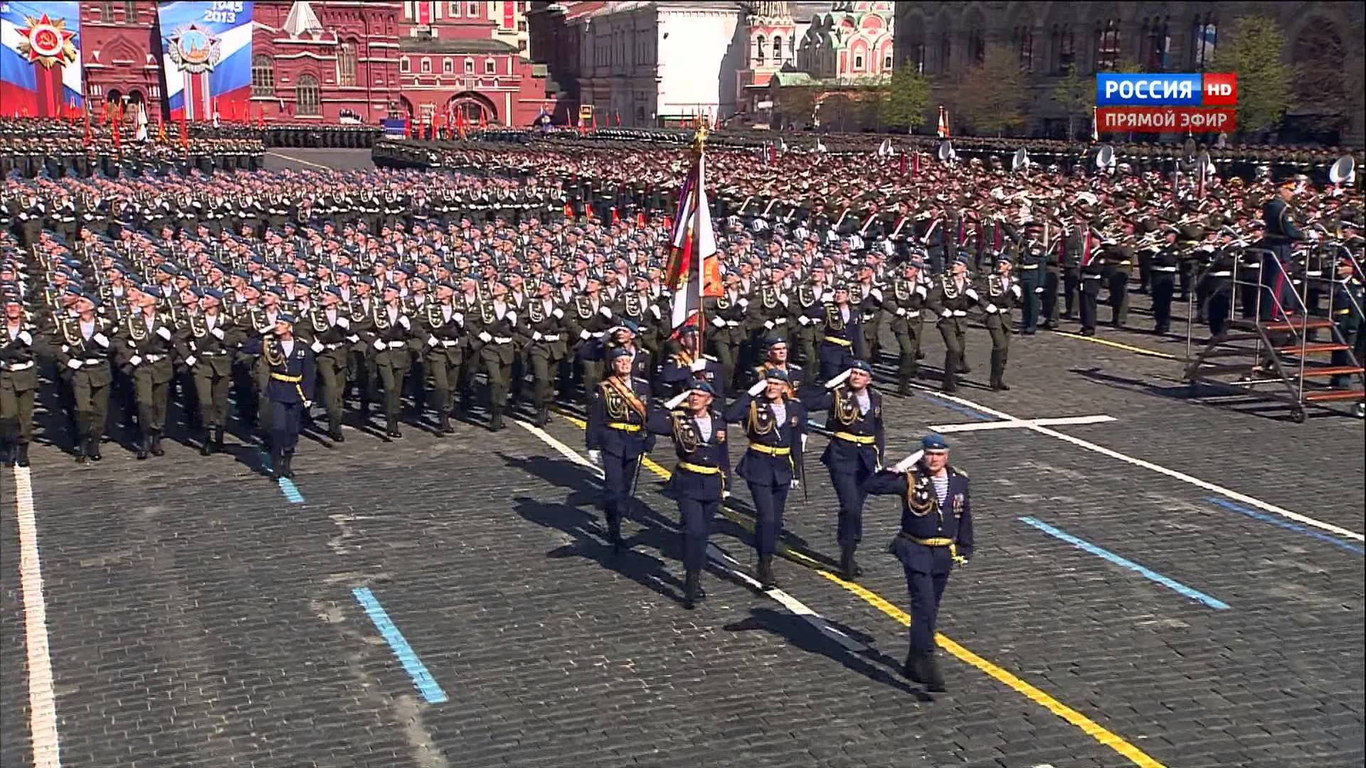
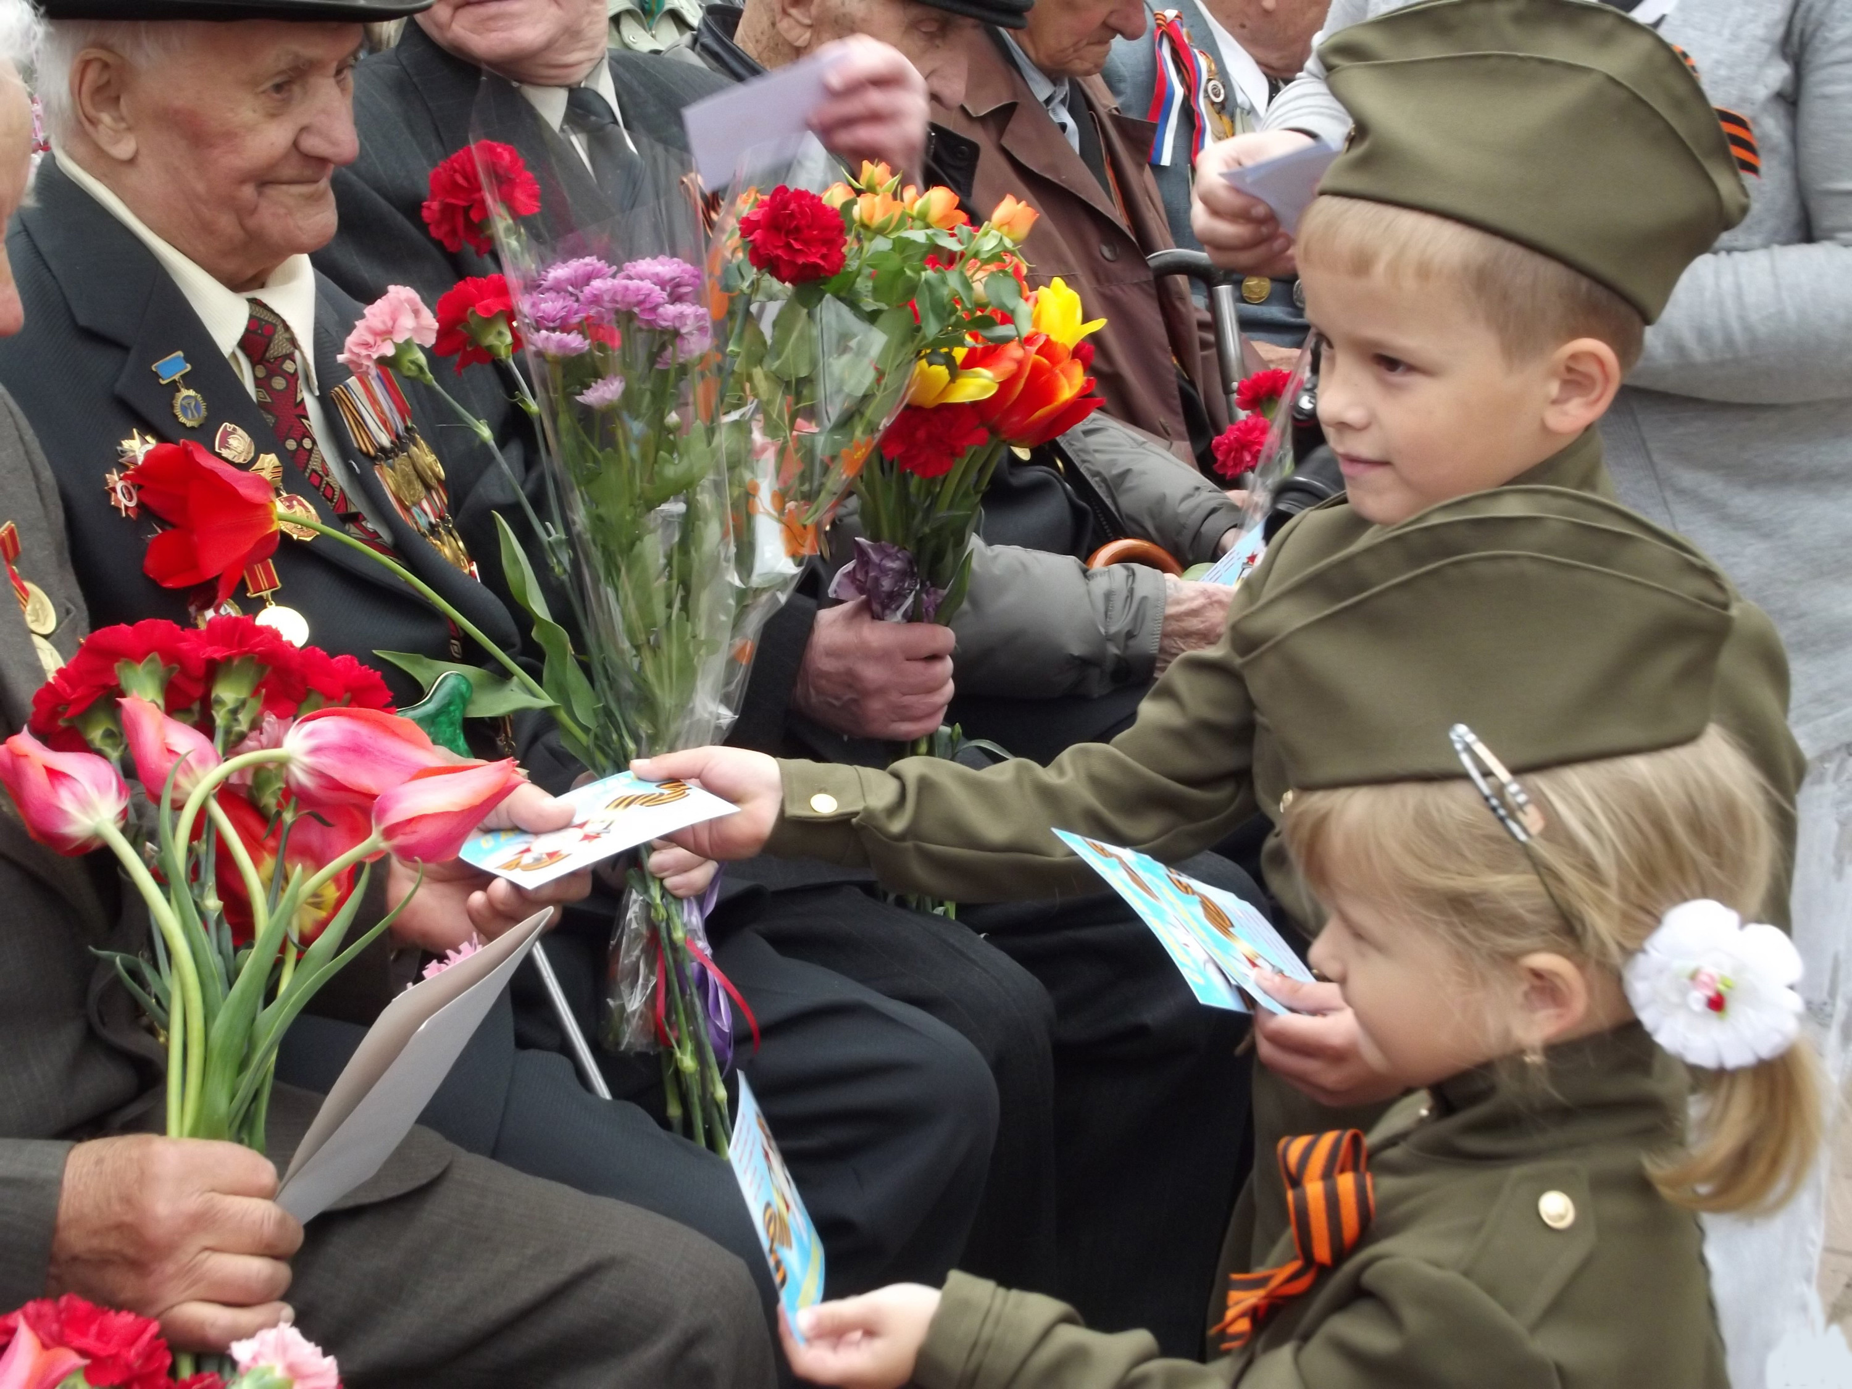
Станция праздничная

Slide 16
поляна

Slide 17
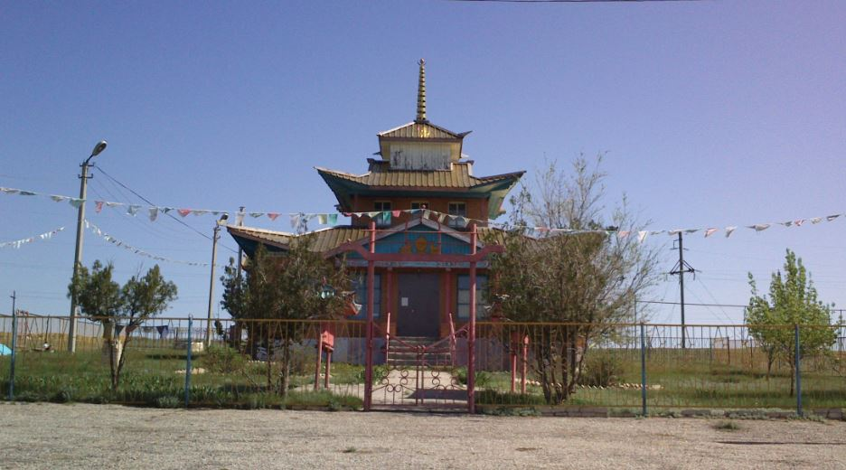
ЧЁЁРЯ хурул

Slide 18
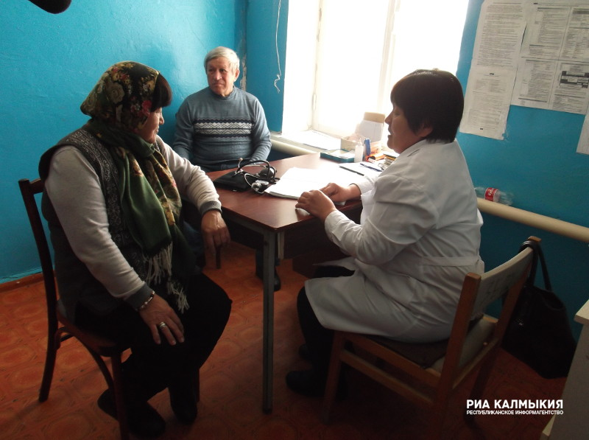
ФАП Амбулатория

Slide 19
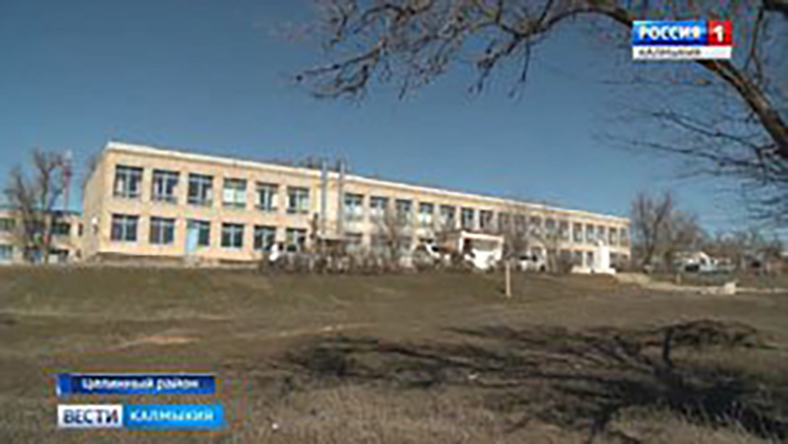
Школа им.С.О.Дорджиева

Slide 20
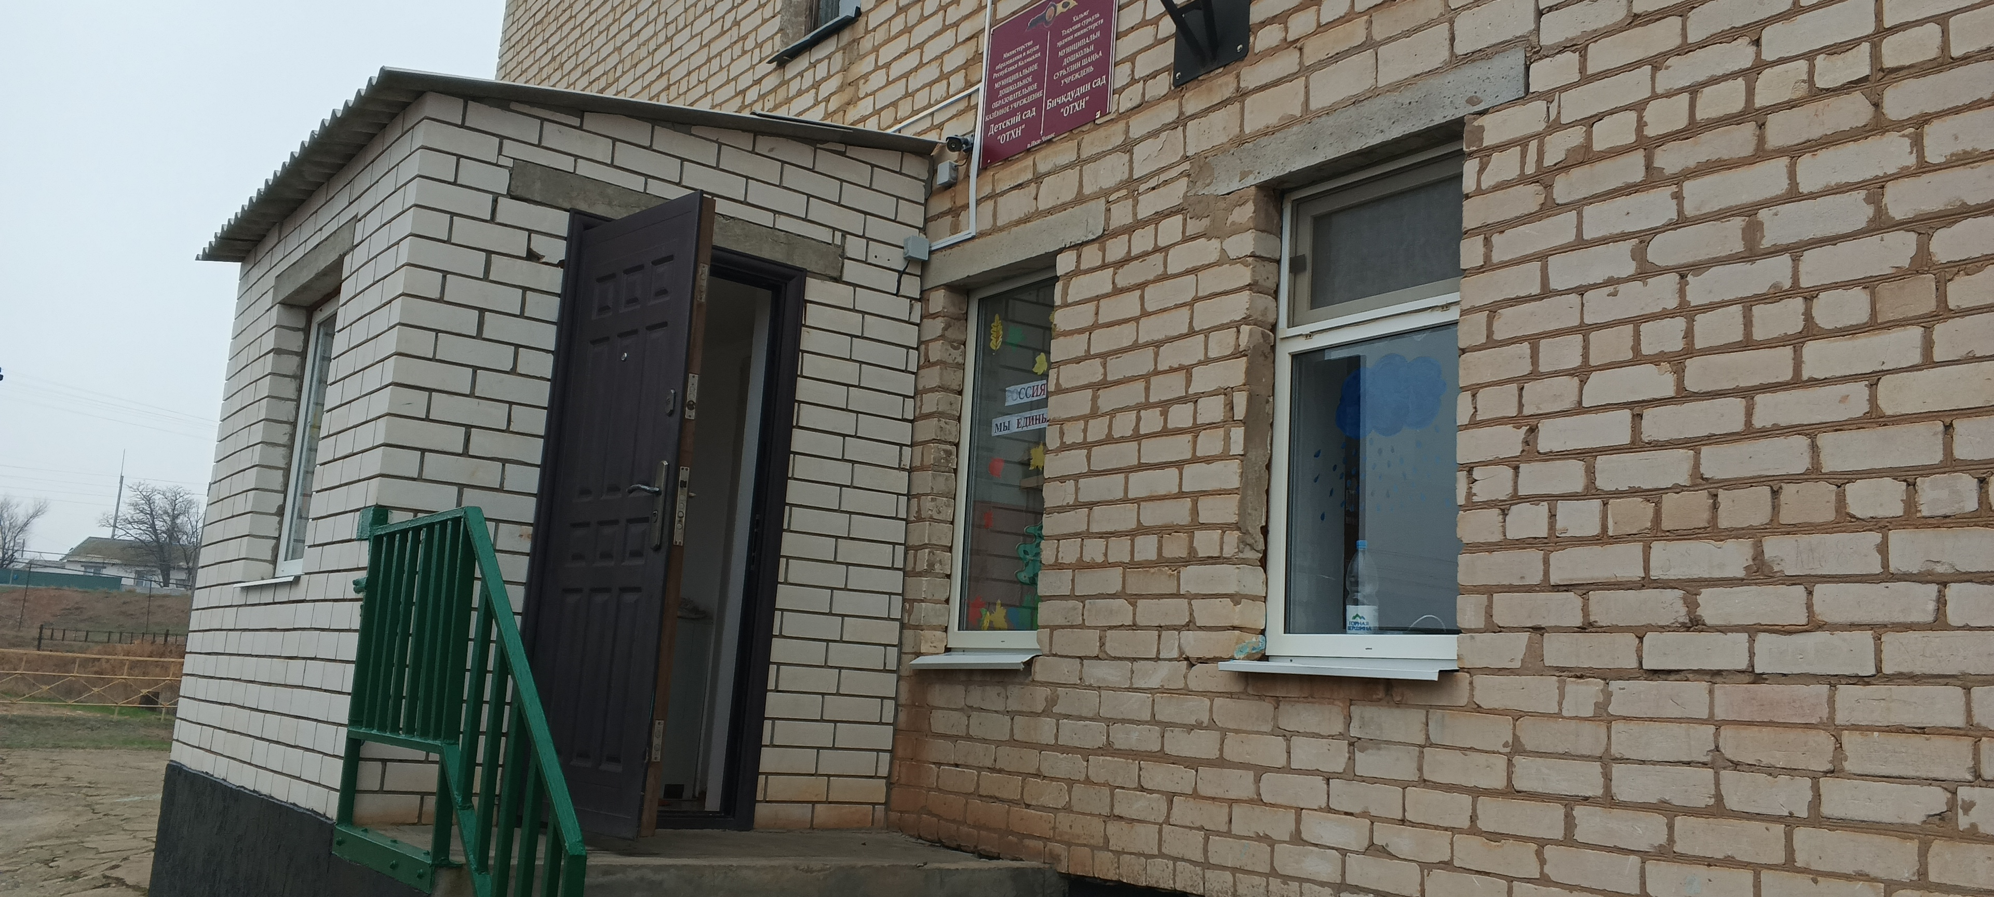
Детский сад «ОТХН»

Slide 21
сердечко

Slide 22
собачка потерялась

Slide 23
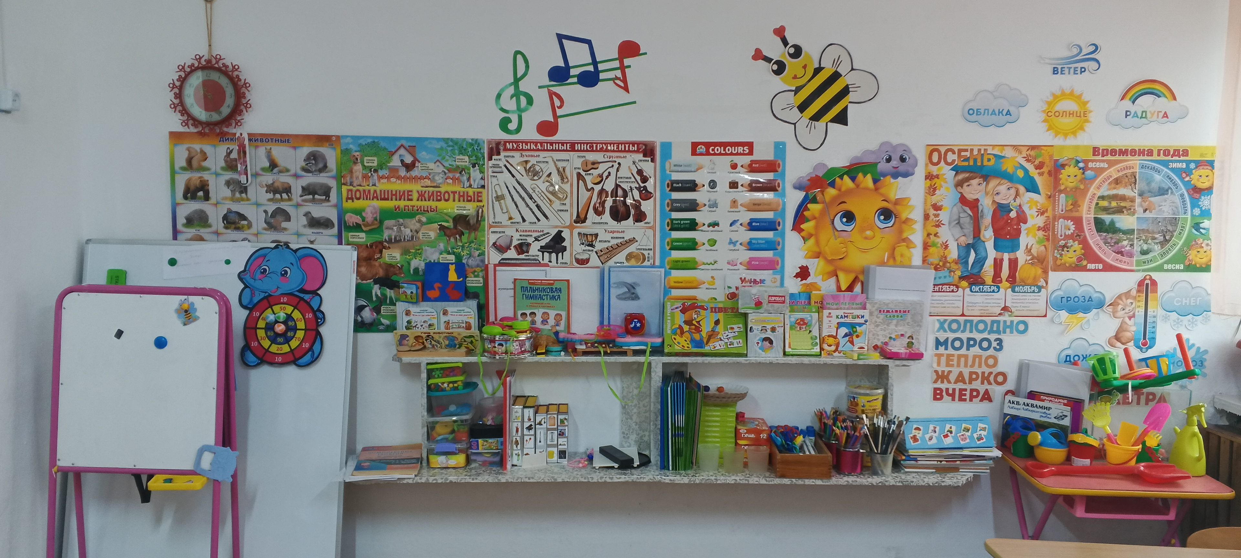
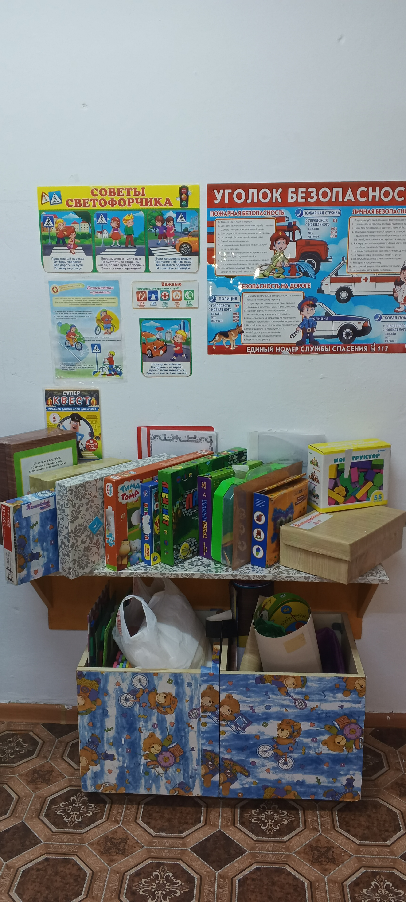
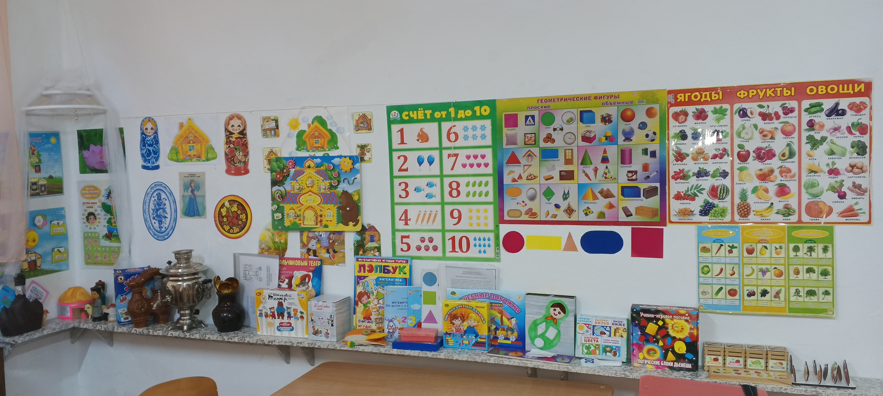
детский сад «Отхн» наша группа «Пчелки»

Slide 24
Я люблю Ики - Чонос

Slide 25
СПАСИБО
ЗА ВНИМАНИЕ!

